Slide 1
Референция
Функциональные модели в естественном языке

Slide 2
Референция – соотнесение языковых выражений с внеязыковыми объектами
Интересно, что это одна из основных тем как формального, так и функционального, так и когнитивного подходов

Slide 3
Понятия
референция -- соотнесение языковых выражений с объектами и ситуациями внешнего мира
денотат -- внеязыковой объект, наименованием которого может служить данное языковое выражение
экстенсионал -- множество всех денотатов языкового выражения
интенсионал -- совокупность мыслимых признаков обозначаемого понятием предмета или явления
референт -- тот единственный объект, с которым соотносится языковое выражение в данном контексте
если два выражения соотносятся с одним и тем же референтом, они кореферентны: В комнату вошла девочка, она была очень взволнована.
релевантное денотативное пространство -- релевантный фрагмент действительности, например, не все деревья во вселенной, а все деревья в Москве

Slide 4
Понятия
дескриптивная референция -- описание: книга, которую я тебе подарил; начальник Ивана, столица Бразилии
индексальная референция -- индексальные (т.е. дейктические, эгоцентрические) слова – такие как я, ты, это. Их референция осуществляется через посредство говорящего и вне-речевого контекста в целом.
К особой разновидности индексальной референции относится употребление качественных имен.
Вот бегает дворовый мальчик, … шалун уж отморозил пальчик:
Качественные существительные в подобных примерах имеют не только референтную функцию, но выражают также дополнительную предикацию:
Ты один не умывался и грязнулею остался, и сбежали от грязнули и чулки, и башмаки [≈ ‘… сбежали потому, что ты грязнуля’] (К. Чуковский)
актуализатор -- превращает общее имя в актуальную именную группу, способную к референции. Актуализаторами являются такие слова и словосочетания как этот, тот, тот же самый, всякий, каждый, каждый из, любой, какой бы то ни было, все, никакой, ни один, некоторый, какой-то, кое-какой, некий, какой-нибудь, какой-либо, тот или иной, иной, какой угодно, какой-либо, один, по крайней мере один, хоть один, один из, несколько, многие, какой бы ни, то один, то другой и др.

Slide 5
Понятия
ИГ без референциального статуса:
Автонимное употребление: Ее сестра звалась Татьяна; В столе четыре буквы
Предикатные ИГ: Он учитель; У него была дочь, красавица
ИГ с референциальным статусом:
Конкретная референция
Определенная: Покорми собаку; Принеси спички с кухни; Ты сегодня заберешь ребенка из сада?
Неопределенная: По двору бегает черная собака; За стеной плачет какой-то ребенок
Слабоопределенная: Я тут кое с кем разговаривал; Он женился на одной итальянке
Неконкретная референция
Экзистенциальная: Он хочет жениться на какой-нибудь итальянке
Атрибутивная: Позовите заведующего магазина; Человек, который это сделал, - негодяй
Родовая: Собака – друг человека; В этом лесу водятся лоси

Slide 6
Задание 1
Интерпретируйте знаменитый пример из работы Доннеллан 1982: Убийца Смита сумасшедший.
Какие тут возможны интерпретации, в зависимости от референциального статуса ИГ?

Slide 7
Задание 1
Интерпретируйте знаменитый пример из работы Доннеллан 1982: Убийца Смита сумасшедший.
Какие тут возможны интерпретации, в зависимости от референциального статуса ИГ?
Ответ: Речь идет либо о конкретном человеке (мы знаем, кто это – референциальный, определенный), либо о человеке с таким свойством (атрибутивный)

Slide 8
Задание 2
В чем особенность референциальных статусов прямых дополнений глаголов созидания НЕСОВ и СОВ типа варить суп-сварить суп, строить дом-построить дом, шить платье-сшить платье? Почему странны фразы типа *Она сейчас варит сытный, наваристый суп, но нормально Она сварила сытный, наваристый суп?

Slide 9
Задание 2
В чем особенность референциальных статусов прямых дополнений глаголов созидания НЕСОВ и СОВ типа варить суп-сварить суп, строить дом-построить дом, шить платье-сшить платье? Почему странны фразы типа *Она сейчас варит сытный, наваристый суп, но нормально Она сварила сытный, наваристый суп?
Ответ: По мере продвижения к результату статус меняется от неопределенного к определенному

Slide 10
Задание 3
В чем особенность референциального статуса подлежащего в бытийных предложениях типа Во дворе есть собаки? Почему невозможна фраза *Во дворе есть мой отец?

Slide 11
Задание 3
В чем особенность референциального статуса подлежащего в бытийных предложениях типа Во дворе есть собаки? Почему невозможна фраза *Во дворе есть мой отец?
Ответ: Эта экзистенциальная конструкция не позволяет ИГ иметь конкретно-референтный определенный статус, а мой отец – конкретно-референтная определенная ИГ

Slide 12
Задание 4
В чем различие референциальных статусов у именных групп в номинативе и в генитиве при отрицании? Ср. Документы не обнаружили vs. Документов не обнаружено.

Slide 13
Задание 4
В чем различие референциальных статусов у именных групп в номинативе и в генитиве при отрицании? Ср. Документы не обнаружили vs. Документов не обнаружено.
Ответ: С аккузативом – конкретно-референтный, определенный статус, для генитива – экзистенциальный, неконкретный

Slide 14
Задание 5
Среди синонимов в нижеприведенных рядах есть такой (или такие), который отличается от прочих некой референтной особенностью. Постарайтесь найти этот синоним (ы) и сформулировать особенность.
Синонимы:
пристанище, приют, обитель, кров;
родственник, родня, родные.

Slide 15
Задание 5
Среди синонимов в нижеприведенных рядах есть такой (или такие), который отличается от прочих некой референтной особенностью. Постарайтесь найти этот синоним(ы) и сформулировать особенность.
Синонимы: пристанище, приют, обитель, кров; родственник, родня, родные.
Ответ:
В первом ряду слово обитель предпочитает предикатный тип: Это наша обитель, но не *Я ищу себе обитель ,*Обитель оказалась удобной.
Во втором ряду слово родные невозможно в предикатном употреблении: *Петя и Катя – родные, но Петя и Катя – родня/родственники. Можно при этом Петя и Катя – Васины родные. Оно вообще употребляется только конкретно-референтно, странно ??К нему приехали какие-то родные, ??У тебя есть какие-то родные?

Slide 16
Референциальные приемы моделирования фокуса эмпатии и внутренней речи
Выбор номинаций: эта противная ябеда Аглая с первой парты (взгляд одноклассника/цы); старательная, но не слишком способная ученица Аглая (взгляд учителя)
Выбор реляционных имен (муж, жена, сын, дочь)
Сравните разные способы передачи оценки. Кому принадлежит оценка? В каком случае читатель становится зрителем в наибольшей мере?
В комнату вошла красивая девушка
В комнату вошла девушка. Она показалась ему красивой
В комнату вошла девушка. Она была прекрасна
Взгляд изнутри, глазами героя

Slide 17

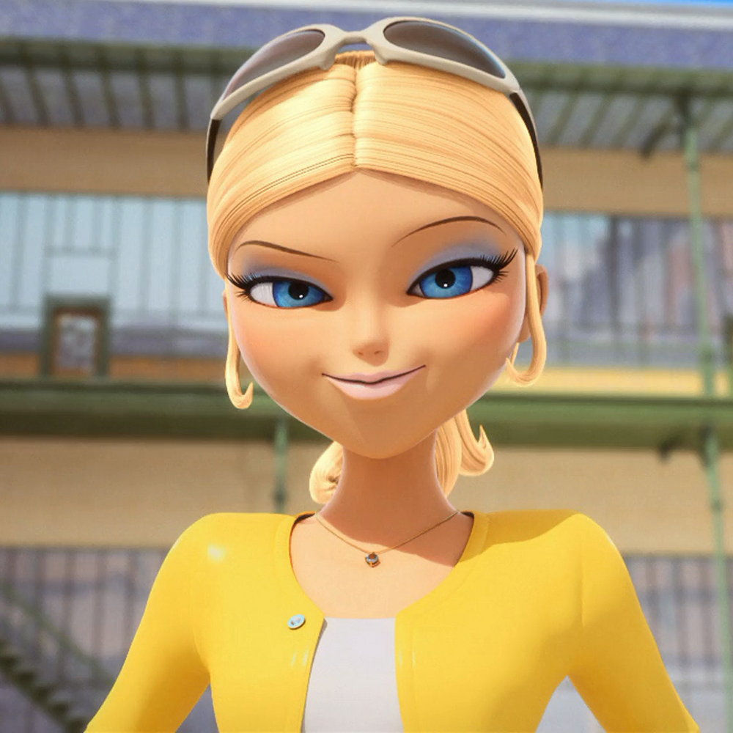
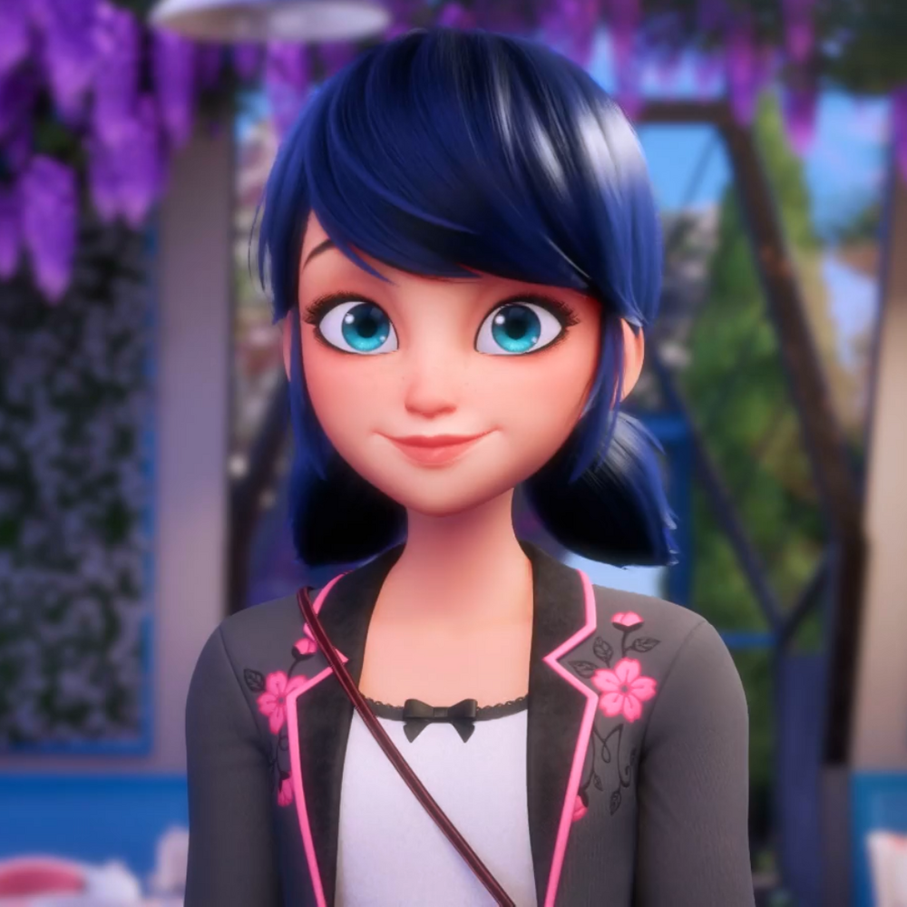
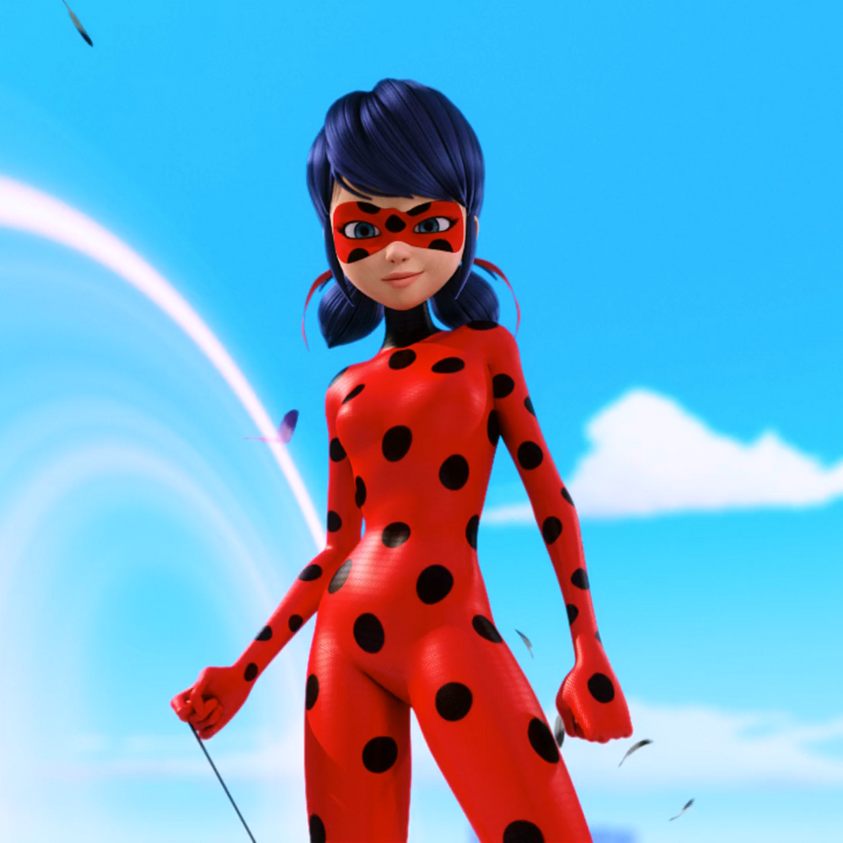

Проблемы кореферентности и онтологии
https://miraculousladybug.fandom.com/wiki/Miraculous_Ladybug_Wiki
Chloé Bourgeois Marinette Dupain-Cheng
Queen Bee
Ladybug
Queen Wasp

Slide 18
Проблемы кореферентности и онтологии
Chloé не нравится Marinette.
Chloé обожает Ladybug.
Queen Bee помогла Ladybug.
Chloé помогла Ladybug.
Queen Bee обиделась на Ladybug.
Queen Wasp ненавидит Ladybug.
Marinette знает, что Queen Bee – это Chloé.
Marinette знает, что Chloé – это Queen Bee.
Ladybug может победить Queen Wasp.
Chloé Bourgeois = Queen Bee = Queen Wasp
Marinette Dupain-Cheng = Ladybug

Slide 19
Референциальный выбор в дискурсе
Референция рассматривается в перспективе говорящего
Когда говорящему надо упомянуть некоторого референта, он делает выбор из нескольких возможностей, в том числе:
полной ИГ
редуцированной ИГ, например, местоимением

Slide 20
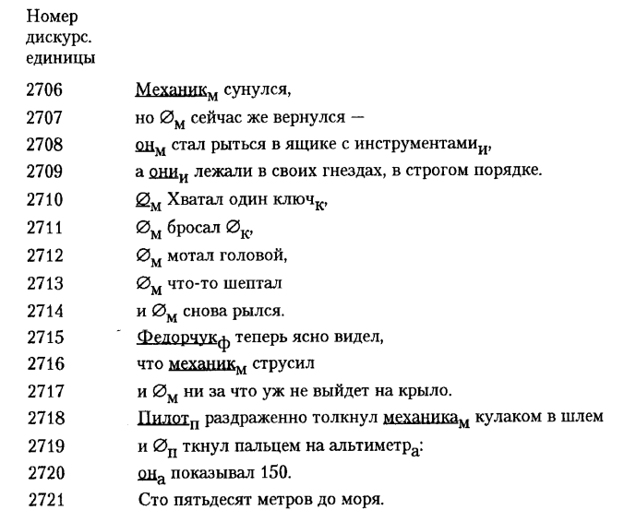
Референциальный выбор в дискурсе
Кибрик А.А. 1997

Slide 21
Референциальный выбор в дискурсе
Различные подходы к исследованию референции:
текстоцентрический: референциальный выбор зависит от свойств антецедента и контекста
когнитивный (Givon 1983, Chafe 1994, Tomlin and Pu 1991 и др.): референциальный выбор зависит от текущего статуса референта в когнитивной системе говорящего

Slide 22
Референциальный выбор в дискурсе
??? → активация → референция
Givon, Chafe…
высокая степень активации → редуцированная референция
низкая степень активации → полная референция
Но нет ли здесь порочного круга? Как определяется степень активации?

Slide 23
Референциальный выбор в дискурсе
Сложность референциального выбора:
в различных исследованиях на первый план выдвигались разные факторы: расстояние до антецедента, эпизодическая структура, роль антецедента…
как эти факторы взаимодействуют друг с другом?

Slide 24
Референциальный выбор в дискурсе
Когнитивные предпосылки:
когнитивный компонент, отвечающий за референцию, – это то, что известно как рабочая память
степень активации референта может быть количественно оценена
эту величину будем называть коэффициентом активации (КА)

Slide 25
Референциальный выбор в дискурсе
Когнитивная многофакторная модель референции при порождении дискурса:
дискурсивный контекст
факторы активации КА фильтры реф. выбор
свойства референта
Кибрик А.А. 1997

Slide 26
Референциальный выбор в дискурсе
Дискурсивный контекст:
факторы расстояния
Т. Гивон: линейное референциальное расстояние
Б. Фокс и А. Кибрик: риторическое расстояние (Теория риторических структур: https://www.sfu.ca/rst/01intro/intro.html)
Р. Томлин и др.: расстояние в абзацах
синтаксическая роль антецедента (подлежащее/не-подлежащее)
семантическая роль антецедента (Актор/не-Актор)
Кибрик А.А. 1997

Slide 27
Референциальный выбор в дискурсе
свойства референта:
одушевленность
протагонизм (главный персонаж дискурса)
фильтры:
референциальный конфликт
Преступник застрелил служанку актрисы, которая отказалась пустить его в квартиру
граница “мира”
Кибрик А.А. 1997

Slide 28
Референциальный выбор в дискурсе
Кибрик А.А. 1997

Slide 29
Референциальный выбор в дискурсе
Давайте разберем несколько рассказов из корпуса сновидений и проанализируем, какие факторы влияют на референциальный выбор

Slide 30
Референциальный выбор в дискурсе
Мужчина на дереве собирает груши. Мимо проходит мужчина с козой. Приезжает мальчик на велосипеде, берет одну корзину с грушами и уезжает. По дороге навстречу мальчику едет девочка на велосипеде; у мальчика слетает шляпа; велосипед наезжает на камень; мальчик падает; груши рассыпаются. Три подошедших мальчика помогают собрать груши и отдают потерянную шляпу. Мальчик дает им три груши; они уходят в разные стороны. Мужчина на дереве продолжает собирать груши; он обнаруживает пропажу одной корзины с грушами. Мимо проходят три мальчика, жуя подаренные груши. Мужчина смотрит им вслед.
Фильм о грушах (the pear story, W. Chafe)

Slide 31
Референция как коммуникативный процесс
Каждый из участников коммуникации, и говорящий, и слушающий, имеет свое собственное представление о мире (“модель мира”), включающую некоторое множество объектов, которым приписаны определенные свойства.
В модель мира говорящего входит представление о том, какова модель мира слушающего, а в модель мира слушающего – представление о том, какова модель мира говорящего.
В процессе коммуникации говорящий осуществляет референцию к объектам, входящим в его модель мира, выбирая то или иное языковое средство в зависимости от того, какое место (по его представлению) занимают соответствующие объекты в модели мира слушающего.

Slide 32
Референция как коммуникативный процесс
Поведенческая стратегия выбора референциального выражения: эгоистичная, опекающая, нейтральная.

Slide 33
Референция как коммуникативный процесс
Игра в танграмы: ведущий участник должен объяснить другому игроку, в каком порядке нужно разложить карточки, это нужно сделать быстро и правильно.
Ведущий может пользоваться любыми описаниями, а раскладывающий может задавать любые вопросы и уточнения.
Играем 4 раза.
Зрители контролируют следующие параметры:
Время, за которое пара игроков справилась с каждой попыткой
Время, потраченное на каждую карточку в каждой попытке
Особенности номинаций и объяснений, которыми пользуются игроки
Самые сложные и самые легкие карточки
Проанализировать результаты и сформулировать выводы о том, как формируются референция и номинации в процессе коммуникации.

Slide 34
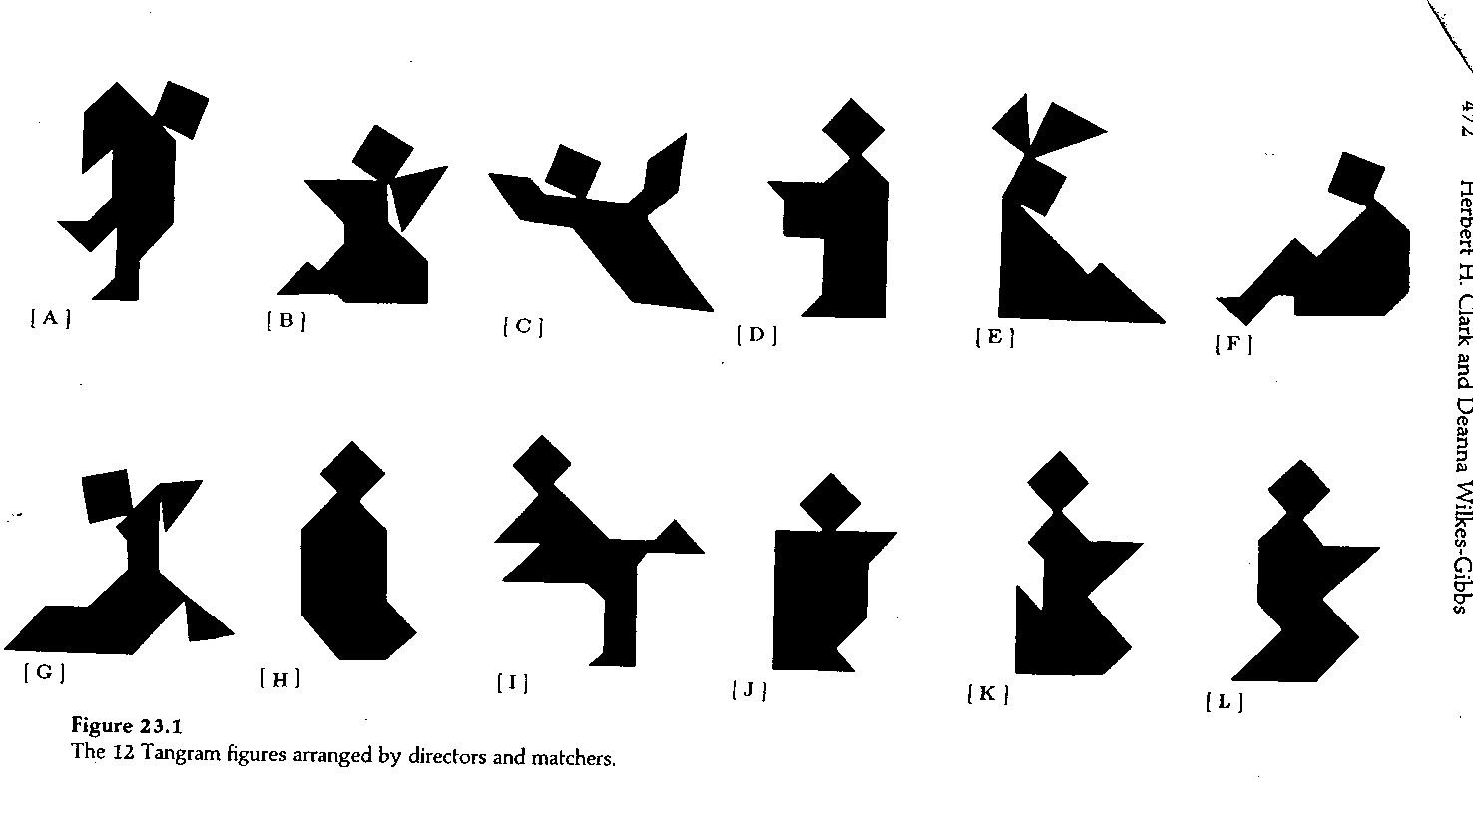
Референция как коммуникативный процесс

Slide 35
Референция как коммуникативный процесс
Clark H. H., Wilkes-Gibbs D. (1986). Referring as a collaborative process. Cognition, 22(1), 1-39. https://www.sciencedirect.com/science/article/pii/0010027786900107
Literary vs. Conversational Model of Definite Reference
• Literary model:
– Reference is expressed linguistically with proper noun, definite description, or pronoun.
– Speaker uses the NP intending addressee to be able to identify the referent uniquely against their common ground.
– Speaker satisfies her intention simply by issuing that NP.
– The course of the process is controlled by the speaker alone.
• Conversational model:
– Speakers have limited time for planning and revision.
– Listener has to attend to, hear, and try to understand an utterance at virtually the same time it is being issued.
– Speakers may alter what they say midcourse based on what addressees say and do.

Slide 36
Референция как коммуникативный процесс
Problem NPs
• Self-corrected
• She was giving me all the people that were gone this year I mean this quarter y’know.
• Other-corrected
• A: …Uh just till Monday.
B: Til- oh yih mean like a week from tomorrow.
A: Yah.
• Trial (try marker)
• A: ..well I was the only one other than the uhm tch Fords? Uh Mrs. Holmes Ford? You know uh=
= the the cellist?
B: Oh yes. She’s she’s the cellist.
A: Yes. Well she and her husband were there.
• Expanded; Episodic
• S: take the spout--the little one that looks like the end of an oil can--
J: Okay.
S: --and put that on the opening in the other large tub. With the round top.
• Installment
• S: …the hole on the side of that tube.
J: Yeah.
S: that is nearest to the top, or nearest to the red handle.
• Dummy
• If he puts it into the diplomatic bag, as um--what’s his-name, Micky Cohn, did, then it’s not so bad.
• Proxy
• A: That tree has, uh, uh …
B: Tentworms.
A: Yeah.
B: Yeah.

Slide 37
Референция как коммуникативный процесс
Process of Mutual Acceptance
• A and B must mutually accept that B has understood A’s references before they let the conversation go on.
1. Presentation (A): the dog that just barked (e.g. standard NP)
2. Acceptance (B):
• Presuppose acceptance
• Assert acceptance
– Continuers: yes, right, I see, head nod.
• Assert lack of acceptance
– What?, That’s a toy not a dog, which one?
3. Pursuit of acceptance through exchange (A, B).
4. Mutual recognition of acceptance (A)
Experiment
Tangram figures (12 figures).
Six trials; eight pairs of subjects.
Director, matcher.
Timed and recorded.
error rate 2%
about 25 minutes.
Transcription: speaker change, back-channel responses, parenthetical remarks, interruptions, hesitations, false starts, basic intonational features.

Slide 38
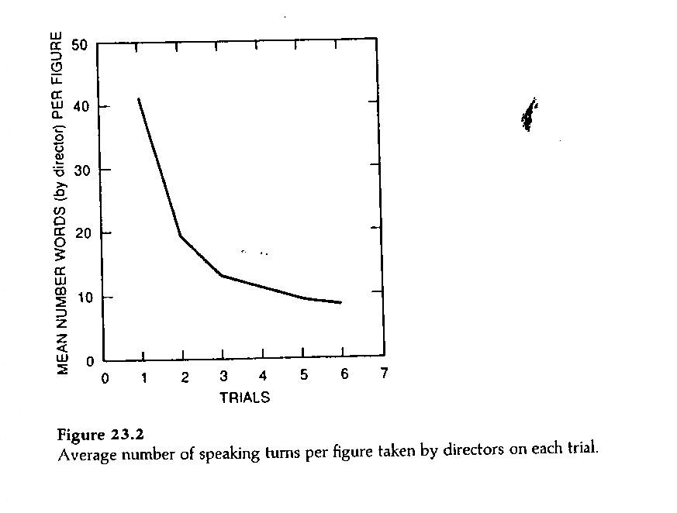
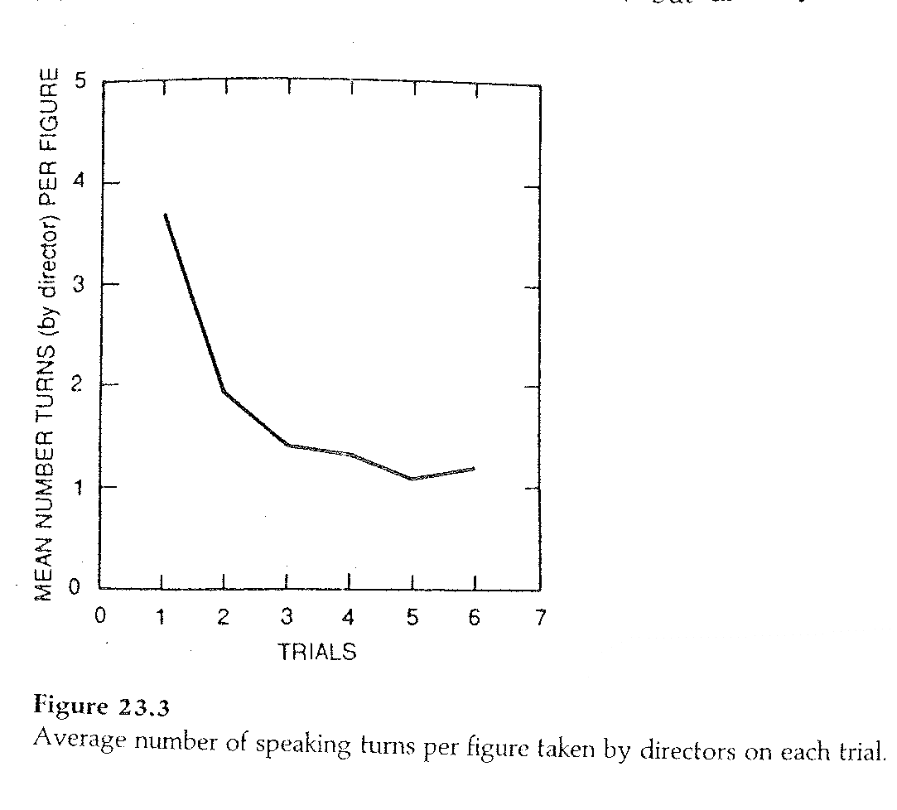
Референция как коммуникативный процесс
Results
1. All right, the next one looks like a person who’s ice skating,
except they’re sticking two arms out in front
2. Um, the next one’s the person ice skating that has two arms?
3. The fourth one is the person ice skating, with two arms.
4. The next one’s the ice skater.
5. The fourth one’s the ice skater.
6. The ice skater.
• Director referred to location and then asserted something about figure.
• On trial 1 directors described the figure with indefinite reference.
• On trials 2-6, they referred to the figure with a definite description.
• Directors tended to use nonstandard NPs in early trials and standard NPs later.
• Number of words per figure went down across trials. (Figure 23.2)
• Number of speaking turns per figure went down across trials. (Figure 23.3)
• The decline in number of words from position 1 to position 12 got smaller from trial 1 to trial 6. (Figure 23.4)

Slide 39
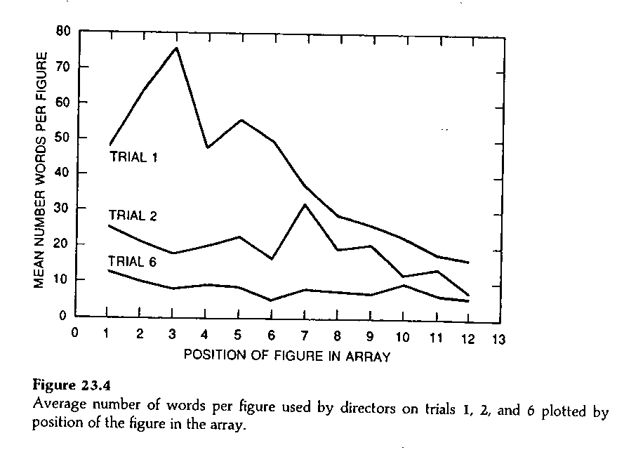
Референция как коммуникативный процесс
Results
• The decline in number of words from position 1 to position 12 got smaller from trial 1 to trial 6. (Figure 23.4)

Slide 40
Референция как коммуникативный процесс
Basic Exchange
• A: Number 4’s the guy leaning against the tree.
B: Okay.
– The matcher uses her okay to assert:
• (1) that she believes she has identified the figure correctly.
• (2) that she has placed the figure in the right location
• In doing so, she presupposes (3) that she accepts the director’s presentation, including his perspective on the referent.
– The director presents an NP and the matcher presupposes her acceptance.
– Percentage of basic exchanges went up across trials: 18, 55, 75, 80, 88, 84.

Slide 41
Референция как коммуникативный процесс
Refashioning an NP
1. Repair
• Um, next one is the guy, the person with his head to the right but his legs
are, his one leg is kicked up to the left.
• 47, 14, 10, 4, 7, 1%
2. Expansion
• A: Uh, person putting a shoe on.
B: Putting a shoe on?
A: Uh huh. Facing left. Looks like he’s sitting down.
B: Okay.
• 15, 3, 3, 2, 1, 1%
3. Replacement
• A: Okay, and the next one is the person that looks like they’re carrying something and it’s sticking out to the left. I looks like a hat that’s upside down.
B: The guy that’s pointing to the left again?
A: Yeah, pointing to the left, that’s it! (laughs)
B: Okay.
• 10, 5, 0, 2, 2, 0%

Slide 42
Референция как коммуникативный процесс
Passing Judgment on Presentations
1. Acceptance.
• Presupposed or asserted.
2. Rejection.
• Asserted or implicated.
3. Postponement
• E.g., tentatively voiced okay, indicating that she accepts the presentation so far but is awaiting expansion.
Minimizing Collaborative Effort
• Principle of Least Effort.
– Predicts that every reference is made with (1) a standard NP that (2) is as short as possible and yet (3) specifies the referent uniquely in that context.
• Principle of Least Collaborative Effort.
– References can be made with (1) nonstandard NPs, (2) with ones the speaker believes are not adequate in context, and (3) with devices that draw addressees into the process.
– Predicts preferences for self-repair and self-initiated repair; expansions and replacements, informative requests for expansions; a preference for canonical references.

Slide 43
Референция как коммуникативный процесс
Speaking Generally
• Principle of Mutual Responsibility
– The participants in a conversation try to establish, roughly by the initiation of each new contribution, the mutual belief that the listeners have understood what the speaker meant in the
last utterance to a criterion sufficient for current purposes.
• Principle of Distant Responsibility
– The speaker or writer tries to make sure, roughly by the initiation of each new contribution, that the addressee should have been able to understand his meaning in the last utterance to a criterion sufficient for current purposes.

